Slide 1

2. SMLOUVA O AUDITU

Slide 2
AUDITORSKÝ PROCES
Auditorský proces je soubor postupů či úkonů, díky kterým je auditor schopen ověřit účetní závěrku a výroční zprávu. Celý audit lze rozdělit do několika dílčích postupů, či fází, které na sebe navazují či se vzájemně prolínají. Jeden způsob dělení je dle koncepce, která se nazývá audit založený na vyhodnocení rizik. Tato koncepce dělí audit na tři fáze:
vyhodnocení rizik,
reakce na vyhodnocená rizika,
příprava zprávy auditora.

Slide 3
AUDITORSKÝ PROCES
Audit prováděný dle této koncepce má dva obecné cíle.
Získat přiměřenou jistotu, že účetní závěrka jako celek neobsahuje významnou (materiální) nesprávnost způsobenou podvodem nebo chybou, což mu umožní vydat výrok o tom, zda je účetní závěrka ve všech významných (materiálních) ohledech sestavena v souladu s příslušným rámcem účetního výkaznictví
V souladu se svými zjištěními vydat zprávu auditora k účetní závěrce a poskytnout další informace vyžadované standardy ISA

Slide 4
AUDITORSKÝ PROCES – jednotlivé části
1) Činnost před uzavřením smlouvy
2) Uzavření smlouvy
3) Předběžné plánovací procedury
4) Strategie a plán auditu
5) Provedení auditu
6) Závěr a vydání zprávy

Slide 5
AUDITORSKÝ PROCES – jednotlivé části
Činnost před uzavřením smlouvy
Posouzení rizika zakázky
Rizikovými faktory zakázky mohou být institucionální dohled nebo regulace, riziko neuhrazení auditorských služeb a reputační riziko, které může být spojeno s negativní publicitou. Rizikem zakázky může být i to, jestli auditor či auditorská společnost disponuje dostatečnými kapacitami či znalostmi na provedení auditu.
Klíčová je nezávislost auditora

Slide 6
AUDITORSKÝ PROCES – jednotlivé části
Činnost před uzavřením smlouvy
Stanovení podmínek
Aby auditor mohl přijmout zakázku, musí být splněny předpoklady podmiňující provedení auditu. Jedním z předpokladů je přijatelnost účetního výkaznictví, v kterém se účetní závěrka bude sestavovat. Druhým předpokladem je přijetí odpovědnosti vedením. Odpovědnost se vztahuje na sestavení účetní závěrky, jejího věrného zobrazení a souladu s použitým rámcem účetního výkaznictví. Dále vedení přebírá odpovědnost za vnitřní kontrolní systém, který by měl být schopen odhalit významnou (materiální) nesprávnost, ať už se jedná o chybu nebo podvod. Vedení si musí být vědomo, že auditor potřebuje přístup k veškerým informacím, které
jsou relevantní pro audit a také ke všem osobám, které mu můžou tyto informace poskytnout.
Poté, co auditor ověřil, že požadavky, které by mu bránili ve vykonání auditu, jsou splněné,může začít pracovat na návrhu smlouvy

Slide 7
AUDITORSKÝ PROCES – jednotlivé části
Uzavření smlouvy
Smyslem smlouvy je, aby si auditor a klient potvrdili podmínky auditní zakázky. Podmínky auditor sjednává s vedením, popřípadě s osobami, které jsou pověřeny správou a řízením.
Smlouva musí obsahovat
- cíl a rozsah auditu účetní závěrky
- povinnosti auditora
- povinnosti vedení
- vymezení příslušného rámce účetního výkaznictví použitého k sestavení účetní závěrky a
- informaci o očekávané formě a obsahu veškerých zpráv, které má auditor vydat, a prohlášení, že mohou nastat okolnosti, kdy se zpráva od očekávané formy a obsahu může lišit.

Slide 8
SMLOUVA O PROVEDENÍ AUDITU
Vymezení práv a povinností mezi auditorem/auditorskou firmou a auditovanou účetní jednotkou.
Smlouva musí být vyhotovena na základě občanského zákoníku, zákona o auditorech a zákona o účetnictví.
Vyhotovená v elektronické písemné podobě.
Je součástí spisu auditora.
Má povinné náležitosti.

Slide 9
NÁLEŽITOSTI SMLOUVY O PROVEDENÍ AUDITU
OZNAČENÍ NÁZVU SMLOUVY
STANOVENÍ SMLUVNÍCH STRAN
PŘEDMĚT SMLOUVY
POVINNOSTI AUDITORA
POVINNOSTI ORGANIZACE
CENA A ZPŮSOB PLACENÍ
TERMÍN REALIZACE AUDITU
MLČENLIVOST
PLATNOST SMLOUVY
ZÁVĚREČNÁ USTANOVENÍ
DATUM A MÍSTO VYHOTOVENÍ
PODPISY
PŘÍLOHY

Slide 10
OZNAČENÍ NÁZVU SMOUVY
„Smlouva o provedení auditu
Uzavřená ve smyslu ustanovení § 2652 a následujících zákona č. 89/2012 Sb., občanský zákoník, zákona 93/2009 Sb., o auditorech a o změně některých zákonů (zákon o auditorech), ve znění pozdějších předpisů, a zákona č. 563/1991 Sb., o účetnictví, ve znění pozdějších předpisů mezi smluvními stranami:

Slide 11
STANOVENÍ SMLUVNÍCH STRAN
auditovaná firma
  název a právní forma
  IČO
  sídlo podniku
auditor/auditorská firma
  jméno auditora
  název a právní forma firmy
  IČO
  auditorské číslo
  sídlo podniku

Slide 12
PŘEDMĚT SMOUVY
Jasné vymezení předmětu auditu.
Předmětem smlouvy je provedení činností auditorem, nejčastěji se jedná o:
  ověření účetní závěrky podniku,
  konzultace auditora po celou dobu ověřování,
  zpracování zprávy auditora,
  vypracování dopisu pro podnik ohledně poznatků zjištěných v rámci auditu, doporučení auditora ke zlepšení.

Slide 13
POVINNOSTI AUDITORA
Jasné vymezení povinností auditora.
Auditor neodpovídá za účetní závěrku.
Nejčastější povinností je:
  Zavázání auditora k provedení auditu na základě zákona č. 93/2009 Sb., o auditorech a v souladu s auditorskými standardy vydanými Komorou auditorů ČR.
  Zavázání auditora k provedení auditu s cílem získání přiměřené míry jistoty, že účetní závěrka obsahuje významné nesprávnosti.
  Povinnost auditora se seznámit se systémem vnitřní kontroly schopnost naplánovat audit a stanovit časový rozvrh a rozsah auditních postupů.

Slide 14
  Zavázání auditora k vyslovení výroku.
  Zavázání ke zpracování a vydání zprávy o auditu o ověření účetní závěrky v českém jazyce a ve stanoveném počtu.
  Předání zprávy organizaci ve stanoveném termínu.
  Smluvní pokuta za porušení povinností auditora.

Slide 15
POVINNOSTI ORGANIZACE
Jasné vymezení povinností účetní jednotky.
Účetní jednotka odpovídá za účetní závěrku.
Nejčastější povinností je:
  Vedení úplného, průkazného a správného účetnictví.
  Zavedení a fungování systému vnitřní kontroly.
  Správné zaúčtování transakcí.
  Poskytování dokumentů k ověření účetní závěrky.
  Zajištění přístupu auditora k účetním knihám, dokumentům, zápisům z porad.

Slide 16
CENA ZA AUDIT A ZPŮSOB ÚHRADY
Vymezení finanční částky za audit.
Vymezení způsobu placení a termínů splatnosti.
Vymezení dalších podmínek např. výše úroku z prodlení.
Ceny za audit jsou vysoké částky pohybující se v rozsahu od 50 000 do 300 000 Kč.
PLATNOST SMLOUVY
Stanovení doby platnosti smlouvy.
Odstoupení od smlouvy.
Výpověď.

Slide 17
ZÁVĚREČNÁ USTANOVENÍ
Počet vyhotovení smlouvy.
Nabytí platnosti smlouvy.
DATUM A MÍSTO VYHOTOVENÍ
Datum a místo podpisu smlouvy.
Podpisy zúčastněných stran.
PŘÍLOHY
Vymezení odpovědných osob ze strany organizace.
Termíny provedení auditu.

Slide 18
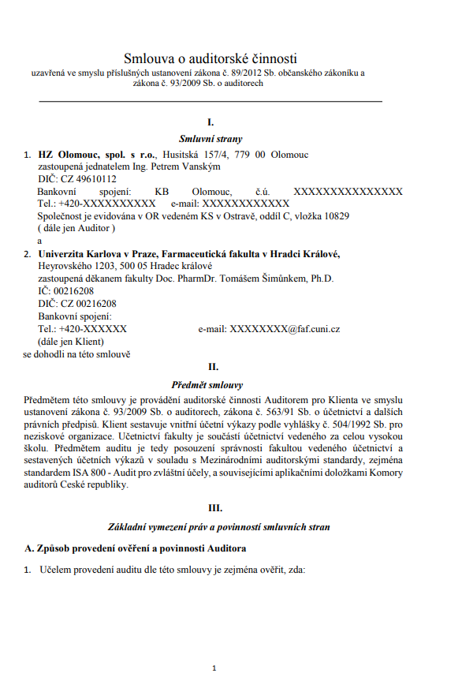
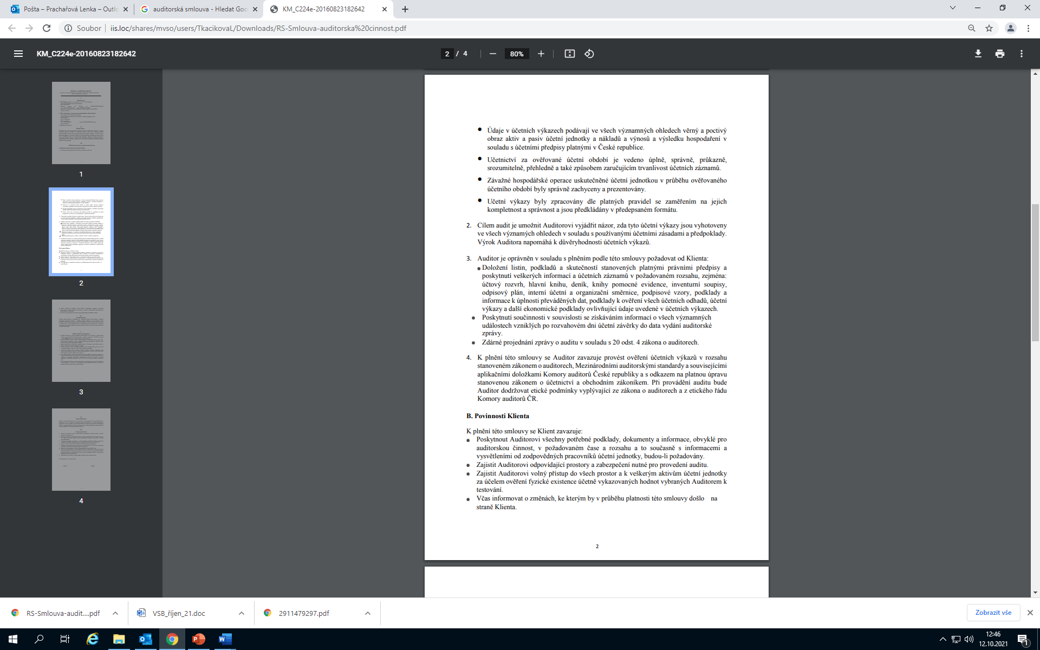

Slide 19
